Slide 1
INDEX
01
개발 동기
02
현재 문제점
03
해결 방안(차별성)
04
기술 구현
05
Business Model

Slide 2
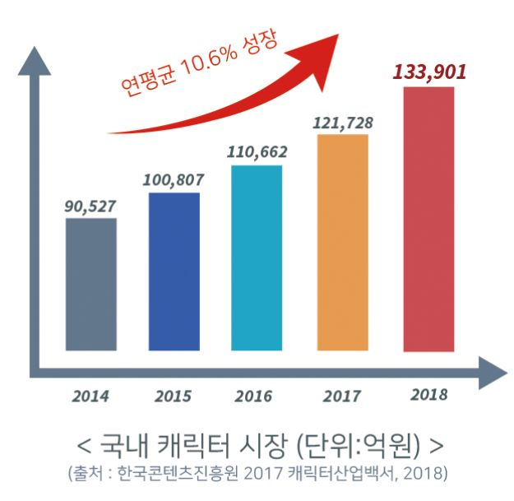
개발 동기
덕후들의 자발적 참여 문화
덕후(팬덤,컬렉터, 매니아 등)를 위한 영구적 놀이터 제공
덕후 문화를 악용하는 불법행위 차단
증가하는 덕질 시장

Slide 3
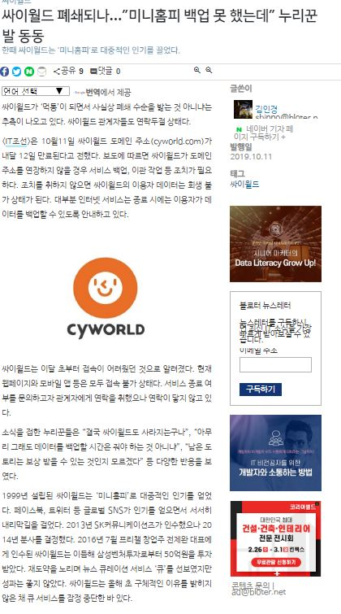
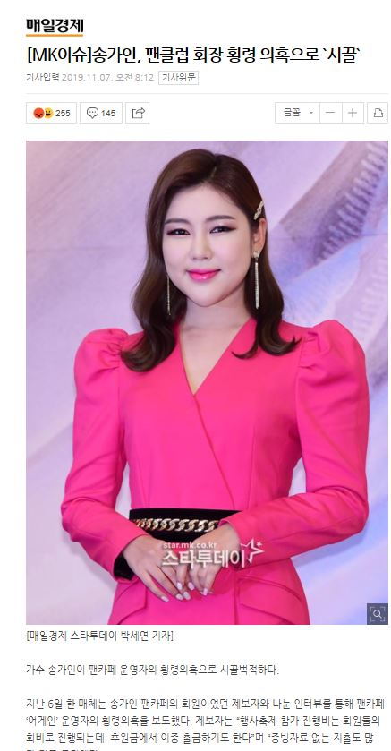
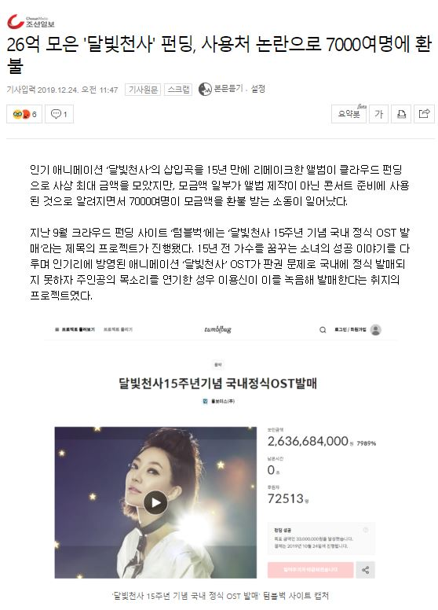
현재의 문제점
게시글, 컨텐츠의 영구 보존 어려움
모금의 회계 불 투명성
기존 크라우드펀딩(Crowd Funding)의 문제해결
Notes:
크라우드 펀딩 문제: 기존 모금액 이상 모일 경우 환불등의 활용 문제,

Slide 4
블록체인 활용방법
블록체인이 조작 및 변조가 불가능하다는 특징을 활용하여 게시글의 영구보존
스마트컨트랙트를 크라우드펀딩에 적용하여 모금, 환불, 옵션 선택등에 안정성을 구축하고 투명한 회계시스템 구축
NFT를 활용하여 팬들의 만족감을 높이고, 적극적인 참여를 유도
Notes:
크라우드 펀딩 문제: 기존 모금액 이상 모일 경우 환불등의 활용 문제,

Slide 5
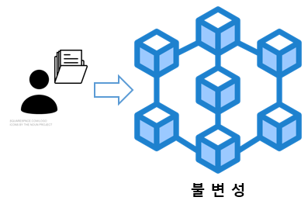
블록체인 활용방법
이벤트, 작성글, 스케줄등을 블록체인위에 올려, 영구적인 보존이 가능하도록 함
대상과 관련된 뉴스나 인기글, 일정 등을 아카이빙하여 초기 유저 유입에 활용
User A
Notes:
크라우드 펀딩 문제: 기존 모금액 이상 모일 경우 환불등의 활용 문제,

Slide 6
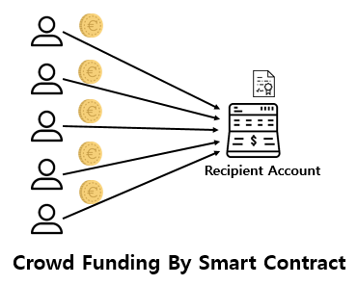
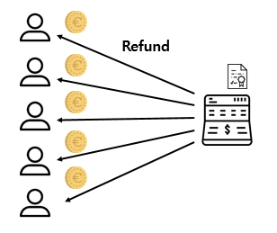
블록체인 활용방법
If Funding Failed
Notes:
크라우드 펀딩 문제: 기존 모금액 이상 모일 경우 환불등의 활용 문제,

Slide 7
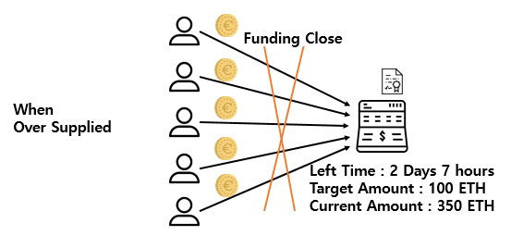
블록체인 활용방법
Smart Contract를 활용하여, 크라우드 펀딩과정에 발생하는 많은 문제점 방지
Notes:
크라우드 펀딩 문제: 기존 모금액 이상 모일 경우 환불등의 활용 문제,

Slide 8





블록체인 활용방법
특별한 이벤트에 따라 NFT를 발행하여 유저들의 암호지갑에 전송
유저들에게 특별한 만족감을 주는 동시에, 경쟁을 일으켜 소비를 유도함
티켓북을 디지털화하며, 새로운 사용자의 유입을 유도
User A’s Crypto Wallet
2018 Winter Concert
2019 Tour Concert
4th Album Winner
2019 Concert
‘Love YourSelf’
5th Album
Winner
2020 Summer Fan Meeting
Notes:
크라우드 펀딩 문제: 기존 모금액 이상 모일 경우 환불등의 활용 문제,

Slide 9



기술 구현
삼성 SDK를 이용하여 Private Key를 활용
삼성 Keystore SDK 사용
=> Galaxy S10에 저장된 Private Key에 연결
Platform SDK 사용
=> 계정 생성,가져오기
=> Cucumber Webview 생성
Web page와 연결, 계정정보 전송
계정 정보 Web Page로 전송
Application
Transaction
Notes:
크라우드 펀딩 문제: 기존 모금액 이상 모일 경우 환불등의 활용 문제,

Slide 10
기술 구현
Transaction을 활용한 게시판 구성
게시판 보기 : Etherscan API를 통해 검색
게시판 글쓰기 : 삼성SDK와 Node.js로 transaction 생성 및 배포
프로필 확인 : Hexlant Node API, Etherscan API를 통해 자기 계정에 대한 정보 검색
Notes:
크라우드 펀딩 문제: 기존 모금액 이상 모일 경우 환불등의 활용 문제,

Slide 11
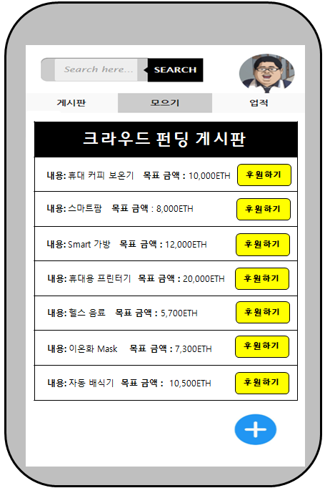
기술 구현
스마트컨트랙트를 활용한 크라우드 펀딩
스마트 컨트랙트 Deploy
Creator Address
Recipient Address
Due Time
Campaign
Minimum Target
Notes:
크라우드 펀딩 문제: 기존 모금액 이상 모일 경우 환불등의 활용 문제,

Slide 12







Business Model
Eth
goods
Target Marketing
Enterprise Seller
Fee
접속
Consumer
○ ○ 덕후
△ △ 덕후
goods
Eth
Private Seller
○ ○ 덕후
○ ○ 덕후
△ △ 덕후
수수료 모델
광고 모델

Slide 13

Duck Chain

